Slide 1
Transazioni finanziarie in blockchain
La finanza nel web 3.0

Slide 2
ABstract
La blockchain rappresenta un paradigma innovativo per finanza e Web 3.0, garantendo transazioni sicure, trasparenti e prive di intermediari centralizzati. In ambito finanziario abilita strumenti come DeFi, stablecoin e smart contract, automatizzando processi complessi e riducendo i costi. Nel Web 3.0 supporta ecosistemi digitali decentralizzati, in cui utenti controllano dati, asset e governance tramite NFT, token e DAO, promuovendo un’economia digitale più trasparente e partecipativa.

Slide 3
Obiettivi del progetto
Il progetto ha l’obiettivo di sfruttare la tecnologia blockchain per la registrazione di transazioni finanziarie in modo immutabile, verificabile e resistente a manomissioni, riducendo il rischio di alterazioni o falsificazioni dei dati. Il sistema è progettato per garantire operazioni sicure e affidabili attraverso l’uso di firme crittografiche e la separazione tra gestione on-chain e off-chain delle informazioni, migliorando l’efficienza e la scalabilità complessiva. L’architettura adottata applica una pseudonimizzazione dei dati degli utenti, mantenendo al contempo la tracciabilità delle operazioni e la possibilità di verifica a posteriori. Il progetto dimostra come le tecnologie Web 3.0 possano essere applicate in ambito finanziario per incrementare la trasparenza, l’integrità dei dati e l’affidabilità delle transazioni, con potenziali applicazioni in contesti regolamentati e ad elevata esigenza di sicurezza.

Slide 4
Contesto applicativo e problema affrontato
Nei sistemi finanziari digitali, la dimostrazione dell’autenticità e dell’integrità delle transazioni rappresenta una criticità rilevante, in particolare nei contesti di audit, controllo e verifica legale. Le soluzioni tradizionali si basano prevalentemente su architetture centralizzate, nelle quali l’affidabilità del dato dipende da un singolo ente di controllo, esponendo le informazioni a rischi di alterazione, contestazione o perdita di fiducia da parte degli attori coinvolti. In tali scenari, la mancanza di meccanismi di verifica indipendente e immutabile può compromettere la trasparenza e la validità delle operazioni registrate. Il progetto nasce per rispondere a questa esigenza, adottando la tecnologia blockchain come strumento di certificazione immutabile delle transazioni finanziarie, integrando meccanismi crittografici che garantiscono l’integrità dei dati, la tracciabilità delle operazioni e la possibilità di verifica a posteriori, anche in contesti regolamentati e ad elevata esigenza di sicurezza.

Slide 5
Case study
Il caso di studio analizza un sistema di registrazione e certificazione di operazioni di trading finanziario in un ambiente simulato, utilizzando record strutturati che rappresentano transazioni di acquisto e vendita di strumenti finanziari. Ogni operazione è descritta sotto forma di record strutturato, organizzato secondo uno schema uniforme che descrive in maniera chiara la tipologia di operazione, l’asset coinvolto, l’importo, il prezzo e il momento della registrazione. Ogni operazione viene quindi associata a un identificativo crittografico, garantendo l’integrità e l’immutabilità dei dati. successivamente firmato e registrato sulla blockchain, garantendo l’integrità del dato e l’impossibilità di alterazione a posteriori.
Le informazioni complete vengono gestite off-chain, mentre sulla blockchain viene conservata esclusivamente la prova crittografica della transazione, assicurando un equilibrio tra verificabilità, efficienza e pseudonimizzazione. Il caso di studio dimostra come un’architettura basata su blockchain possa essere utilizzata come strumento di certificazione e audit delle operazioni finanziarie, risultando idonea a contesti di verifica tecnica e legale senza richiedere l’accesso a piattaforme di trading reali o a dati sensibili.

Slide 6
Vantaggi e sicurezza della soluzione blockchain
La blockchain viene adottata nel progetto per garantire immutabilità, trasparenza e sicurezza delle transazioni finanziarie digitali, assicurando che ogni operazione sia registrata in modo inalterabile e verificabile. Sulla blockchain vengono memorizzati solo l’operationHash e la firma digitale, creando una prova crittograficamente valida, verificabile e opponibile legalmente, senza esporre i dati completi. Questo approccio riduce significativamente il rischio di manomissioni, frodi e contestazioni legali, mantenendo l’integrità del registro distribuito. I dati completi delle transazioni rimangono off-chain, dove possono essere gestiti con maggiore controllo, riservatezza e possibilità di audit. L’architettura ibrida adottata permette di combinare la sicurezza intrinseca della blockchain con la flessibilità e l’efficienza dei sistemi tradizionali, garantendo tracciabilità, affidabilità e verificabilità legale in ogni fase del ciclo di vita della transazione. In questo modo, il sistema assicura che ogni operazione sia certificata, auditabile e pronta per eventuali controlli normativi o legali, offrendo un reale valore aggiunto in contesti finanziari digitali sicuri.

Slide 7
Tipologia di blockchain adottata
Il progetto utilizza una blockchain pubblica di tipo permissionless, basata su un modello Ethereum-like. L’accesso alla rete avviene tramite wallet decentralizzati, senza meccanismi di autorizzazione centralizzati o ruoli privilegiati. Sebbene l’implementazione avvenga in un ambiente di test locale, l’architettura e il modello di sicurezza rispecchiano quelli di una blockchain pubblica, garantendo trasparenza, verificabilità e immutabilità delle operazioni registrate.

Slide 8
Tecnologie usate
Il progetto si basa su un’architettura tecnologica integrata che utilizza Solidity per gli smart contract sulla blockchain, HTML, JavaScript e CSS per sviluppare l’interfaccia utente e le funzionalità di backend, Node.js per la gestione del server e JSON per la conservazione dei dati off-chain. Questa combinazione consente di registrare le transazioni in modo immutabile e trasparente, automatizzando i processi senza necessità di intermediari e garantendo la verifica legale delle operazioni. L’approccio assicura inoltre la creazione di una prova digitale sicura, tracciabile e auditabile, riducendo significativamente il rischio di frodi o contestazioni legali e aumentando la fiducia tra le parti coinvolte nelle transazioni finanziarie.

Slide 9
Struttura del progetto
Il progetto implementa un flusso modulare e sicuro per la gestione e la certificazione delle transazioni finanziarie. Il processo inizia con una transazione strutturata secondo un formato specifico. Da questa transazione, vengono generati hash crittografici direttamente da riga di comando, che vengono contestualmente archiviati off-chain per garantirne la conservazione sicura e l’integrità. Successivamente, tramite una piattaforma web, gli hash vengono inseriti sulla blockchain, rendendo le transazioni verificabili in maniera trasparente e opponibile legalmente. Questo approccio ibrido combina l’efficienza dei sistemi off-chain con la sicurezza, l’immutabilità e la tracciabilità garantite dalla blockchain, proteggendo al contempo l’identità degli utenti e assicurando auditabilità completa delle operazioni.

Slide 10
Dati presenti nella transazione
Ogni transazione registrata nel sistema consiste in informazioni essenziali quali tipologia di operazione, asset, quantità, prezzo e timestamp. Questi dati, organizzati in record strutturati e associati a un identificativo crittografico conservato sulla blockchain, permettono di tracciare ogni operazione con precisione, garantendo integrità, verificabilità e trasparenza. La registrazione strutturata dei record facilita audit e controlli, prevenendo manomissioni o accessi non autorizzati, e assicura che ogni transazione possa essere ricostruita e verificata in modo sicuro all’interno del sistema finanziario simulato.

Slide 11
Applicazione del progetto
Il progetto trova applicazione in contesti in cui è richiesta elevata affidabilità, tracciabilità e valore probatorio delle transazioni finanziarie. Può essere utilizzato da istituzioni finanziarie, aziende, studi legali e revisori per registrare operazioni in modo verificabile, prevenire contestazioni e supportare attività di audit e compliance. La soluzione è adatta anche al monitoraggio di flussi economici digitali, alla certificazione di operazioni sensibili e alla conservazione di evidenze finanziarie nel tempo, offrendo un sistema sicuro, trasparente e legalmente utilizzabile.

Slide 12
Inserimento sicuro dei dati
Le transazioni vengono create tramite riga di comando, dove il TrustedSigner genera l’hash crittografico e la firma per ciascun record. I dati completi vengono conservati off-chain, garantendo riservatezza, controllo degli accessi e protezione da manomissioni. L’accesso alla piattaforma web avviene tramite MetaMask, che fornisce un login decentralizzato sicuro e controllato dall’utente. Questo flusso assicura integrità, tracciabilità e verificabilità delle operazioni, preservando la sicurezza dei dati sensibili.

Slide 13
Modalità di inserimento in blockchain
L’hash e la firma digitale generati dal TrustedSigner vengono registrati sulla blockchain on-chain, assicurando immutabilità, tracciabilità e opponibilità legale delle transazioni. Le informazioni complete rimangono archiviate off-chain, garantendo efficienza e sicurezza nella gestione dei dati. La combinazione di on-chain e off-chain consente di proteggere i dati sensibili pur mantenendo piena verificabilità, auditabilità e conformità legale delle operazioni.

Slide 14
sicurezza dei dati
La sicurezza dei dati nel sistema è garantita dalla gestione differenziata tra blockchain on-chain e off-chain. Gli identificativi crittografici delle transazioni vengono registrati sulla blockchain on-chain, assicurando immutabilità, non ripudio e verificabilità legale, mentre i dati completi delle operazioni sono conservati off-chain in un registro append-only. Questa separazione permette di proteggere le informazioni sensibili da accessi non autorizzati e da modifiche indebite, garantendo l’integrità di ciascuna transazione. L’approccio consente inoltre di verificare in qualsiasi momento la coerenza tra i dati off-chain e le prove on-chain, riducendo il rischio di frodi e fornendo una base affidabile per audit e controlli legali. In questo contesto, la tracciabilità delle operazioni diventa uno strumento essenziale per la consistenza, la resilienza e l’affidabilità dei dati finanziari.

Slide 15
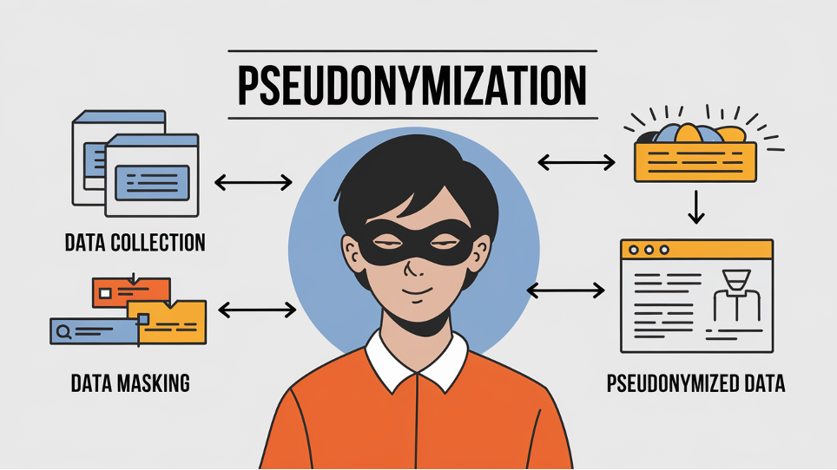
Pseudonimizzazione e tutela della riservatezza
Per proteggere l’integrità e la sicurezza dei dati, le informazioni complete delle transazioni vengono conservate off-chain, garantendo riservatezza e controllo degli accessi. Sulla blockchain on-chain vengono invece registrati esclusivamente i riferimenti crittografici, costituiti dall’operationHash e dalla firma, assicurando la verificabilità, l’immutabilità e l’opponibilità legale delle operazioni. Questo approccio ibrido consente di coniugare sicurezza, tracciabilità e conformità legale, riducendo significativamente il rischio di manomissione o compromissione dei dati sensibili

Slide 16
Sicurezza della blockchain
Nel progetto, la blockchain viene utilizzata come livello di sicurezza e certificazione delle transazioni finanziarie. L’integrità dei dati è garantita dalla struttura immutabile della blockchain e dalla registrazione di riferimenti crittografici verificabili, che rendono impossibili modifiche retroattive non rilevabili. L’inserimento di tali riferimenti all’interno di un registro distribuito consente di attestare in modo oggettivo l’esistenza e l’integrità delle operazioni nel tempo, fornendo una prova digitale affidabile e verificabile, coerente con i requisiti di sicurezza, tracciabilità e opponibilità del progetto.

Slide 17
Verifica e validazione dei dati
La verifica e la validazione dei dati rappresentano un elemento centrale per garantire l’affidabilità e la sicurezza delle transazioni all’interno del sistema. In fase di inserimento, i dati vengono sottoposti a controlli di validazione che ne verificano struttura, formato e coerenza, riducendo il rischio di errori o informazioni non conformi. Successivamente, la verifica dell’integrità è assicurata tramite l’utilizzo di riferimenti crittografici, che permettono di accertare che i dati non siano stati alterati nel tempo. Questo doppio livello di controllo consente di mantenere coerenza tra dati off-chain e riferimenti registrati on-chain, migliorando l’auditabilità del sistema. L’approccio adottato rafforza il valore probatorio delle transazioni, rendendo ogni operazione oggettivamente verificabile e affidabile in contesti tecnici e legali.

Slide 18
Rischi compromissione dati
Le transazioni digitali sono esposte a diversi rischi, tra cui accessi non autorizzati, manomissioni, perdite accidentali o attacchi informatici. Senza adeguate protezioni, i dati delle transazioni, come tipologia, asset, quantità e timestamp, potrebbero essere alterati, cancellati o compromessi, minando trasparenza, integrità e affidabilità del sistema. La comprensione di questi rischi è fondamentale per giustificare l’adozione di un approccio ibrido, che combina registrazione off-chain dei dati completi con riferimenti crittografici on-chain, garantendo sicurezza, tracciabilità e opponibilità legale delle operazioni.

Slide 19
Minacce considerate e contromisure adottate
Nel contesto dello sviluppo di smart contract sono state analizzate diverse vulnerabilità note, potenzialmente in grado di compromettere la sicurezza delle operazioni sulla blockchain. Tra queste rientra il rischio di reentrancy, una condizione in cui un contratto esterno può richiamare una funzione prima che lo stato interno venga correttamente aggiornato, causando comportamenti imprevisti. Sono state inoltre considerate le chiamate esterne non sicure, che possono esporre il contratto a interazioni malevole se non adeguatamente controllate. Un’ulteriore criticità riguarda la gestione di stati inconsistenti, che può verificarsi quando le variabili di stato non vengono aggiornate in modo coerente, generando risultati non deterministici. Infine, un uso improprio delle funzioni payable può consentire trasferimenti di valore non intenzionali o l’attivazione di logiche non previste. L’analisi di queste vulnerabilità ha guidato l’adozione di specifiche contromisure progettuali e pattern di sicurezza, riducendo la superficie di attacco e migliorando l’affidabilità complessiva degli smart contract.

Slide 20
Best practices
Per garantire efficacia e sicurezza del sistema è fondamentale adottare best practices come la separazione tra dati sensibili off-chain e riferimenti on-chain, l’uso di hash crittografici e strutture di verifica per assicurare integrità e immutabilità, e l’applicazione di controlli di accesso rigorosi sui dati finanziari. È inoltre essenziale validare le informazioni prima della registrazione, mantenere log verificabili delle operazioni e progettare il sistema in modo conforme alle normative sulla protezione dei dati, assicurando affidabilità, scalabilità e valore probatorio nel tempo.

Slide 21
Sicurezza degli smart contract e mitigazione delle vulnerabilità
Gli smart contract sviluppati in Solidity sono esposti a vulnerabilità note, tra cui reentrancy, chiamate non sicure e stati inconsistenti. Per ridurre tali rischi, il progetto adotta specifici design pattern di sicurezza. Il pattern Check-Effects-Interactions viene utilizzato per garantire il corretto ordine delle operazioni, prevenendo attacchi di tipo reentrancy. Il Guard Check assicura che tutte le condizioni di validità siano verificate prima dell’esecuzione delle funzioni, evitando operazioni non autorizzate o incoerenti. Infine, il Secure Ether Transfer limita il consumo di gas durante i trasferimenti, riducendo il rischio di chiamate ricorsive e comportamenti imprevisti.

Slide 22
Requisiti di sicurezza e gestione degli errori
Il progetto definisce requisiti chiari per garantire integrità e verificabilità delle transazioni finanziarie digitali. L’integrità viene assicurata tramite controlli crittografici sull’hash e sulla firma, che impediscono modifiche retroattive dei dati. La verificabilità permette di ricostruire ogni transazione e di confermarne l’autenticità, facilitando audit e controlli legali. Sono inoltre previste strategie per la gestione degli input non validi, evitando che dati incompleti, malformati o inconsistenti compromettano il sistema. Analogamente, il progetto contempla meccanismi di gestione dei fallimenti di firma o hash, garantendo che eventuali errori crittografici non interrompano il flusso operativo. Infine, viene monitorata la coerenza delle transazioni, rilevando e prevenendo inserimenti duplicati o contraddittori, così da assicurare che il registro digitale rimanga affidabile e opponibile in contesto legale.

Slide 23
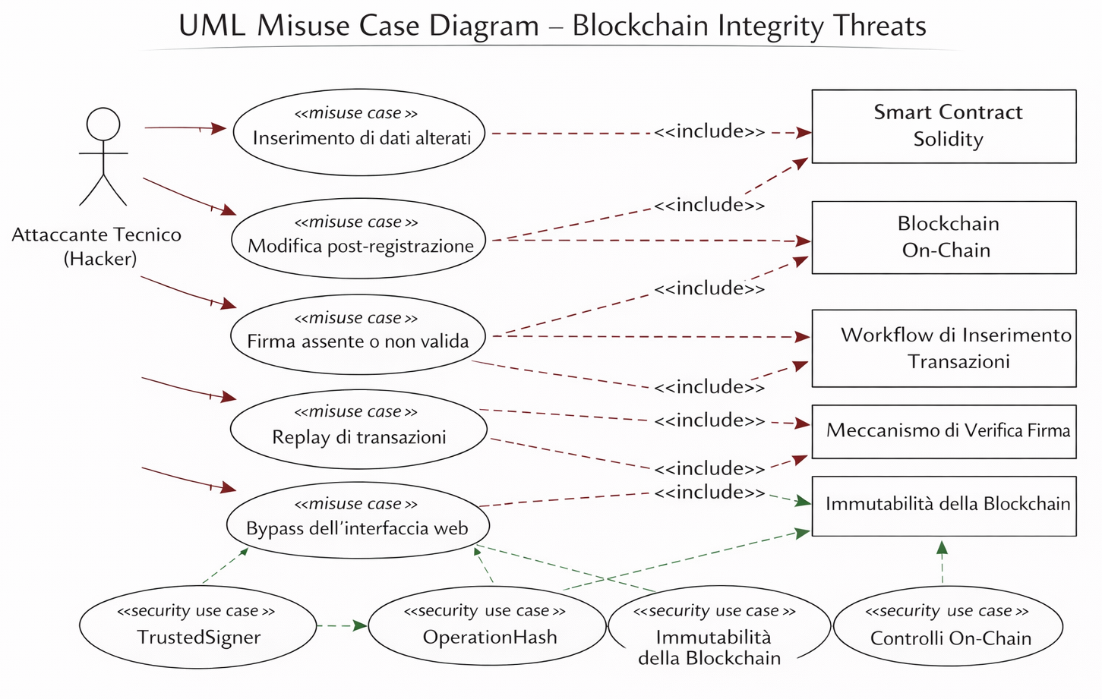
Misuse diagrams
Il sistema è progettato per prevenire rischi che potrebbero compromettere l’affidabilità dei dati finanziari registrati. Tra questi vi è l’inserimento di dati alterati, che può verificarsi se informazioni non corrette o manipolate vengono sottoposte al processo di registrazione. Viene inoltre considerato il rischio di modifica post-registrazione, cioè tentativi di alterare una transazione già archiviata, che la blockchain impedisce grazie alla natura immutabile dei blocchi e al collegamento crittografico dei dati. Infine, il progetto contempla situazioni in cui la firma associata all’operazione sia assente o non valida, garantendo che solo transazioni correttamente firmate tramite il TrustedSigner siano accettate e registrate. Questi controlli congiunti assicurano che ogni operazione rimanga sicura, verificabile e opponibile legalmente, riducendo drasticamente la possibilità di frodi o contestazioni.

Slide 24
Misuse Case: Minacce all’integrità e all’autenticità delle transazioni
Inserimento Dati Alterati
Elemento | Descrizione
Attore malevolo | Attaccante tecnico
Misuse case | Inserimento di un operationHash non coerente
Obiettivo dell’attacco | Certificare dati alterati sulla blockchain
Componente colpito | Smart contract
Impatto potenziale | Perdita di coerenza tra dati on-chain e off-chain
Contromisura adottata | Verifica crittografica dell’operationHash
Esito | Transazione rifiutata
Firma non valida o assente
Elemento | Descrizione
Attore malevolo | Attaccante tecnico
Misuse case | Invio di una firma non valida
Obiettivo dell’attacco | Inserire transazioni non autorizzate
Componente colpito | Smart contract
Impatto potenziale | Registrazione di operazioni fraudolente
Contromisura adottata | Verifica firma del TrustedSigner
Esito | Chiamata fallita

Slide 25
Misuse Case: Violazione dell’immutabilità e della coerenza dei dati
Modifica post registrazione
Elemento | Descrizione
Attore malevolo | Attaccante tecnico
Misuse case | Tentativo di modifica di una transazione registrata
Obiettivo dell’attacco | Alterare lo storico delle operazioni
Componente colpito | Blockchain
Impatto potenziale | Compromissione dell’integrità dei dati
Contromisura adottata | Immutabilità della blockchain
Esito | Modifica impossibile
Replay di Transazioni
Elemento | Descrizione
Attore malevolo | Attaccante tecnico
Misuse case | Reinserimento dello stesso operationHash
Obiettivo dell’attacco | Duplicare operazioni registrate
Componente colpito | Smart contract
Impatto potenziale | Distorsione dello storico transazioni
Contromisura adottata | Controllo unicità dell’operationHash
Esito | Transazione bloccata

Slide 26
Misuse Case: Attacchi all’architettura applicativa
Bypass dall’interfaccia Web
Elemento | Descrizione
Attore malevolo | Attaccante tecnico
Misuse case | Chiamata diretta al contratto
Obiettivo dell’attacco | Saltare i controlli applicativi
Componente colpito | Smart contract
Impatto potenziale | Inserimento dati non validi
Contromisura adottata | Guard check nei metodi Solidity
Esito | Chiamata fallita

Slide 27
sommario
Il progetto ha analizzato l’utilizzo della blockchain come strumento per garantire sicurezza, tracciabilità e integrità delle transazioni finanziarie digitali. Attraverso un’architettura ibrida on-chain/off-chain, è stato possibile registrare i dati delle transazioni in modo verificabile e immutabile, preservando al contempo la riservatezza delle informazioni sensibili. L’approccio adottato riduce il rischio di falsificazioni, facilita le attività di audit e fornisce un solido supporto probatorio in ambito legale. Il lavoro evidenzia come la blockchain, se integrata correttamente, rappresenti una soluzione concreta e scalabile per la gestione sicura delle transazioni nel contesto della finanza digitale e del Web 3.0.

